Slide 1
PHÒNG GIÁO DỤC & ĐÀO TẠO HUYỆN GIA LÂM
TRƯỜNG MẦM NON LỆ CHI
PHÁT TRIỂN NHẬN THỨC
Đề tài: Dạy trẻ xem giờ đúng
Lứa tuổi: 5-6 tuổi
Giáo viên: Phạm Thị Thuận- Phạm Thị Nga
Năm học: 2023-2024

Slide 2
1. Ổn định tổ chức: Chiếc đồng hồ báo thức

Slide 3
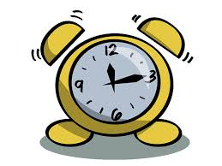
Rảnh rang kêu suốt đêm ngày
Nhắc em đi ngủ, nhắc em học bài
Một kim chạy chậm khoan thai
Một kim chạy những bước dài thật nhanh
Đố bé đó là cái gì?

Slide 4
2. Phương pháp, hình thức tổ chức:

Slide 5
* Giới thiệu về đồng hồ số:

Slide 6
12
11
1
10
2
9
3
8
4
7
5
6

Slide 7
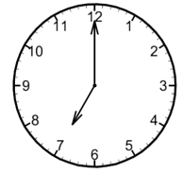
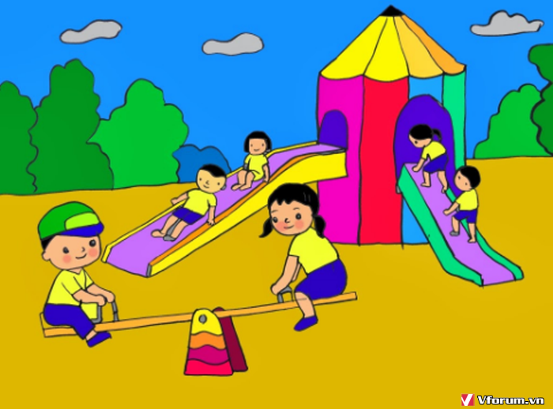
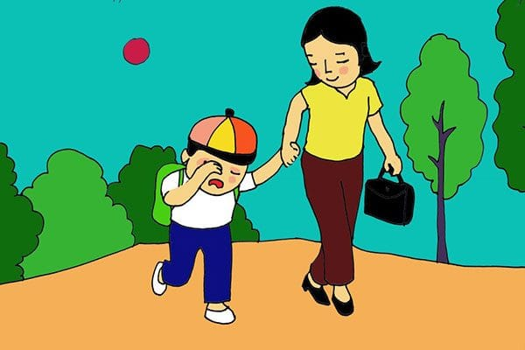
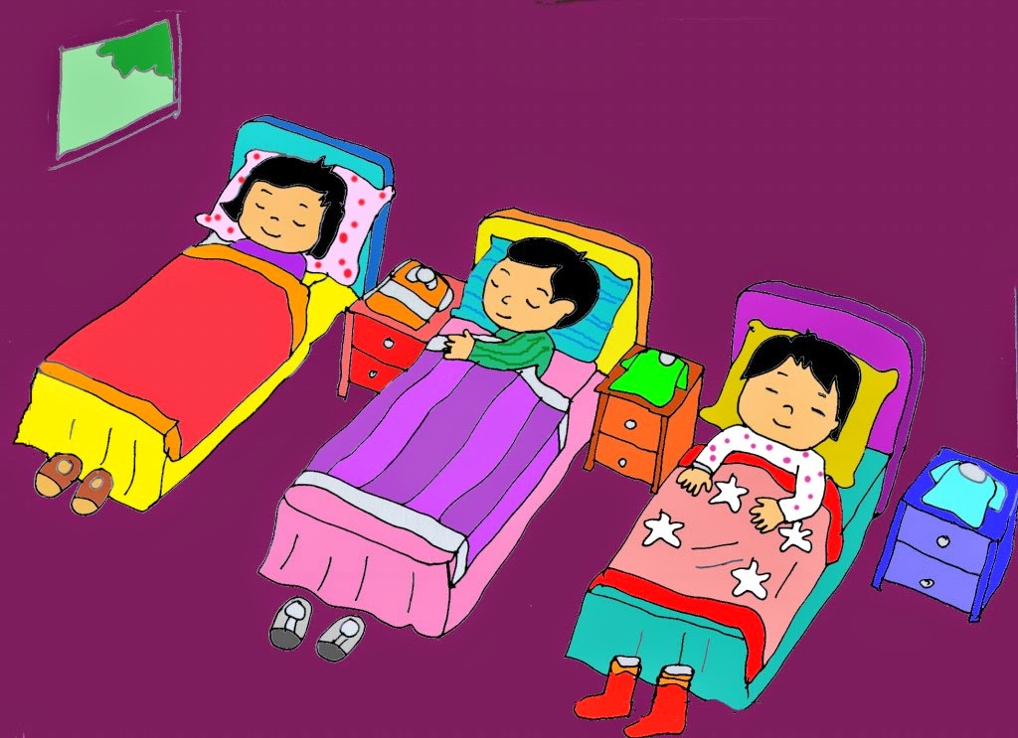
7 giờ sáng bé làm gì?
a. Bé vui chơi
b. Bé đi học
c. Bé ngủ trưa

Slide 8
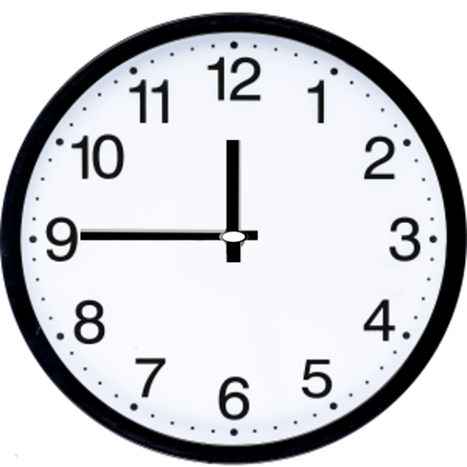
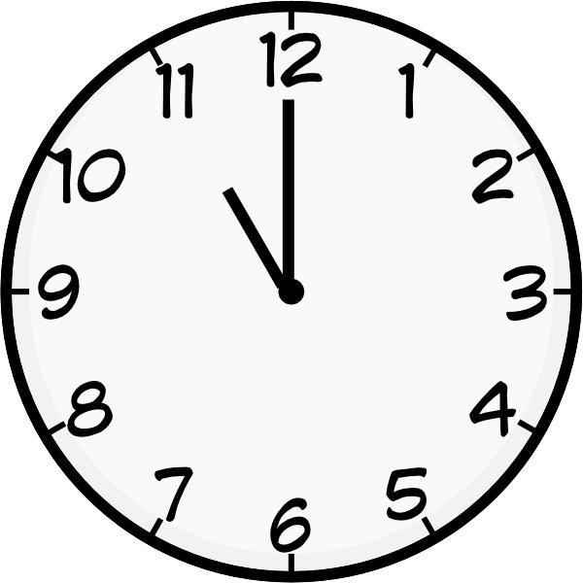
7 giờ
Bé hãy chọn chiếc đồng hồ chỉ 7 giờ đúng nào!
1
2
3

Slide 9
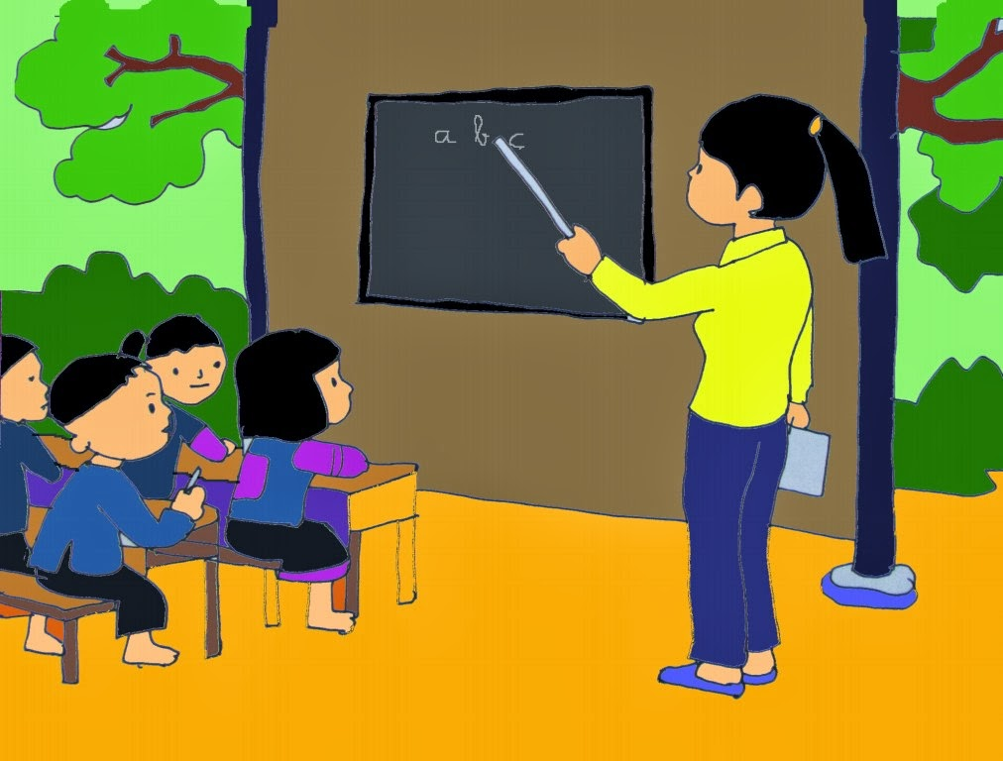
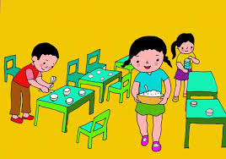
8 giờ sáng ở lớp bé làm gì?
a. Bé học bài
b. Bé ăn cơm
c. Bé đi học

Slide 10
11 giờ đúng ở lớp bé thường làm gì?
a. Bé học bài
b. Bé ăn cơm
c. Bé vui chơi

Slide 11
11 giờ
Bé hãy tìm cho cô chiếc đồng hồ chỉ 11 giờ đúng nào!
1
2
3

Slide 12
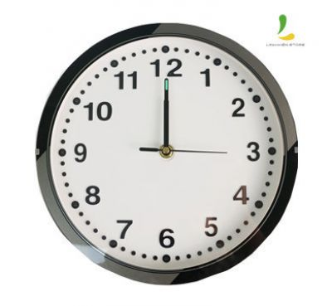
12 giờ đúng ở lớp bé thường làm gì?
a. Bé ngủ trưa
b. Bé ăn cơm
c. Bé đi học

Slide 13
12 giờ
Bé hãy tìm giúp cô chiếc đồng hồ chỉ 12 giờ đúng nhé!
1
2
3

Slide 14
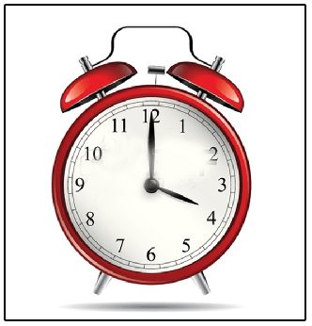
4 giờ chiều ở lớp bé thường làm gì?
a. Bố mẹ đón bé về
b. Bé ăn cơm
c. Bé tập thể dục

Slide 15
4 giờ
Bé hãy chọn chiếc đồng hồ chỉ 4 giờ đúng nào!
2
1
3

Slide 16
A
12
11
1
10
2
9
3
8
4
7
6
5
B
11
12
1
10
2
9
3
8
4
7
6
5
C
12
11
1
10
2
9
3
8
4
7
6
5
D
11
12
1
10
2
9
3
8
4
7
6
5

Slide 17
Bé hãy nhìn xem đây là mấy giờ?
a. 6 giờ
b. 12 giờ
c. 9 giờ

Slide 18
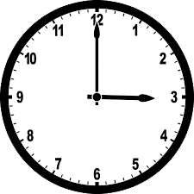
Bé hãy nhìn xem đây là mấy giờ?
a. 3 giờ
b. 2 giờ
c. 9 giờ

Slide 19
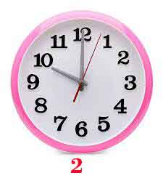
Bé hãy nhìn xem đây là mấy giờ?
a. 8 giờ
b. 10 giờ
c. 12 giờ

Slide 20
Bé hãy nhìn xem đây là mấy giờ?
a. 6 giờ
b. 4 giờ
c. 7 giờ

Slide 21
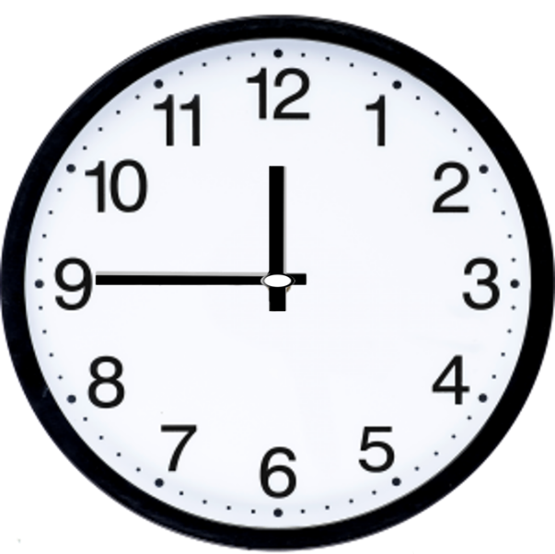
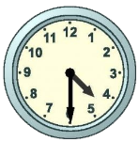
Theo bé cách xem giờ đúng là?
a. Giờ đúng là khi kim dài chỉ vào số 12 và kim ngắn chỉ vào 1 số bất kỳ trên mặt đồng hồ gọi là giờ đúng
b. Giờ đúng là khi kim ngắn chỉ vào số 12 và kim dài chỉ vào 1 số bất kỳ trên mặt đồng hồ gọi là giờ đúng
c. Giờ đúng là khi kim dài chỉ vào số 6 và kim ngắn chỉ vào 1 số bất kỳ trên mặt đồng hồ gọi là giờ đúng

Slide 22
Bé cùng xem giờ đúng

Slide 23
Các con hãy quan sát thật tinh và chọn chiếc đồng hồ chỉ giờ đúng theo yêu cầu của cô nhé

Slide 24
8 giờ
Bé hãy tìm chiếc đồng hồ chỉ 8 giờ đúng nào!
1
2
3

Slide 25
* Luyện tập:

Slide 26
Trò chơi: Nhìn nhanh đoán giỏi

Slide 27
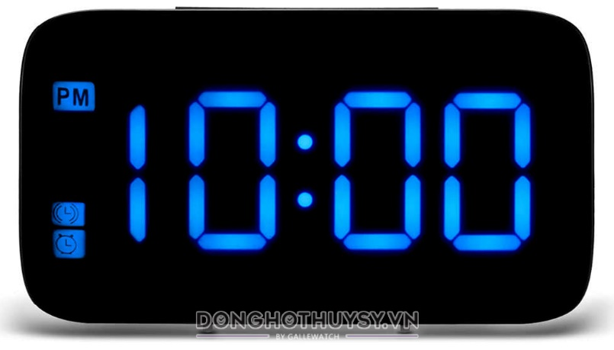
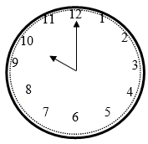
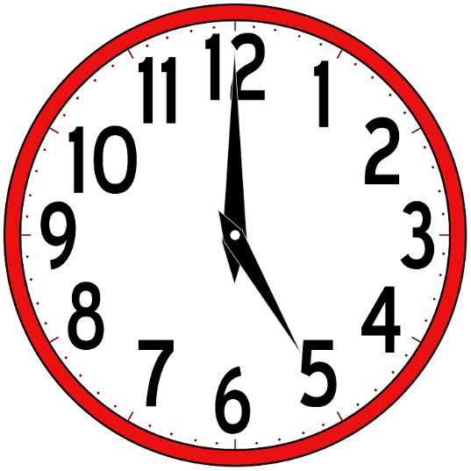
Bé hãy tìm xem chiếc đồng hồ số nào chỉ giờ giống với chiếc đồng hồ điện tử này nhé?
1
2
3

Slide 28
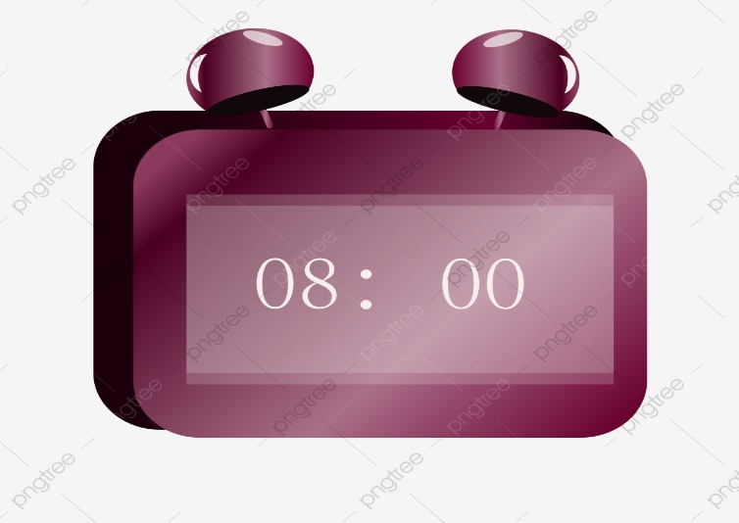
Bé hãy tìm xem chiếc đồng hồ số nào chỉ giờ giống với chiếc đồng hồ điện tử này nhé?
1
2
3

Slide 29
Bé hãy tìm xem chiếc đồng hồ điện tử nào chỉ giờ giống với chiếc đồng hồ số này nhé?
1
2
3

Slide 30
Bé hãy chọn chiếc đồng hồ chỉ giờ đúng?
3
1

